Slide 1
AYRALDO ALVARADO ISLAS
EMMA PAMELA BAEZ CRUZ
GERSAIN BRIONES MONTIEL
ABIEL ROJAS VALENCIA
MATERIA: PSICOLOGIA
2° “B” PRIMARIA

Slide 2
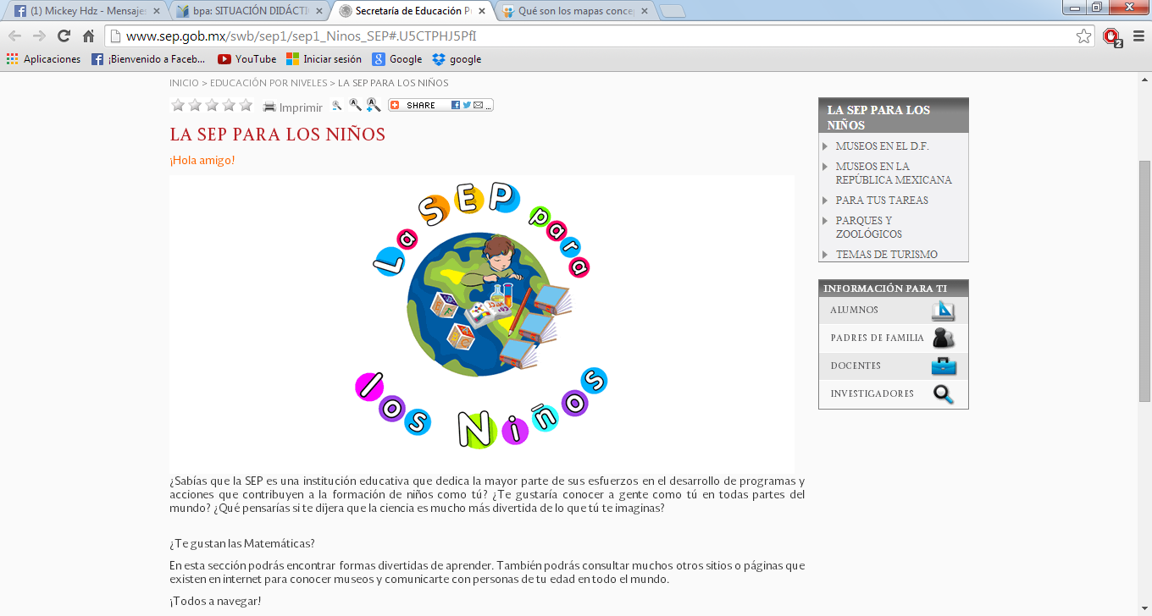

Slide 3
Teorías en las que se basa la página: la SEP para los niños
De acuerdo a la información de la página web la página es una gran herramienta que va dirigida a los alumnos, padres de familia y docentes, la página no solo muestra una información de lo que es la sep. .De acuerdo a la teoría humanista esta página proporciona los recursos didácticos se basa en una relación de respeto con los alumnos. Debe ser un facilitador de la capacidad potencial de autorrealización de los alumnos. No debe limitar ni poner restricciones en la entrega de los materiales pedagógicos. Los recursos didácticos libros y materiales de apoyo así como una página especial de aprender a aprender con tic aumenta la capacidad y sin aplica la teoría humanista.

Slide 4
Relación con la teoría de vigotsky: esta página es un andamiaje para los alumnos y docentes ya las herramientas que proporciona hace los alumnos desarrollen sus conocimientos y adquieran nuevos aprendizajes en el área de las tic. Los diferentes ejercicios que proporciona la página son divertidos y llaman la atención del alumno.

Slide 5
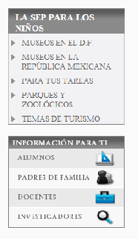
ELEMENTOS:
En este apartado de la pagina nos muestra los distintos sitios a donde pueden ir los niños ya sea por parte d la escuela o con la familia.
Con ello los niños podrán tener un poco de mas acercamiento conforme a su tema.

Slide 6
Conclusión :
En lo personal la página muestra muchas sub páginas que son de gran ayuda para los alumnos , profesores y padres de familia, se relaciona todo lo que tenga que ver con cultura desde los museos que se encuentran en la ciudad de México hasta los libros tanto de primaria como secundaria. Otra de las herramientas es la elaboración de tareas esta página es un apoyo para realizar sus tareas en las materias de biología , historia , civismo entre otras, pero no solo para los alumnos la página es un beneficio para los docentes ya que en esta se encuentran cuadernillos de apoyo para el docente así como materiales de estudio.

Slide 7
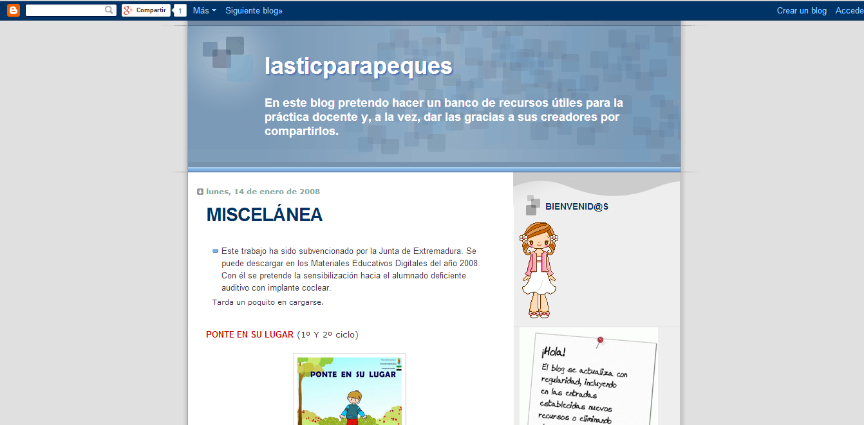
Las tic para peques.

Slide 9


Slide 10
¿Qué es curiosiKid?
CIRIOSIKID es una pagina para ayudar a los niños a APRENDER JUGANDO
Una herramienta para ayudar a los niños a descubrir el mundo de la ciencia y la tecnología e inducirlos a utilizar su tiempo libre de una manera constructiva

Slide 11
Los contenidos de la pagina permitirán los adultos ayudar a los niños a relacionar lo que hace el sitio con experiencias y con l información que recibe en el aula , los motivara a explorar, reflexionar, comprender e intercambiar experiencias que favorecen los aprendizajes

Slide 12
¿Qué se puede investigar?
Son 8 grandes áreas de acuerdo a los objetivos planteados
Son 400 experimentos que se pueden realizar tanto en la aula como en la casa usando material de uso cotidiano

Slide 13
Los temas son:
Descubriendo el agua
Lo invisible
Vivir de mil maneras
Planeta tierra
Los secretos de aire
El mundo de los extremos
Maquinas para explorar el mundo
Lo infinitamente pequeño

Slide 14
de cada tema se desenlazan 7 picones:
Arte
Biología
Ciencias sociales
Ecología
Física
Química
Matemáticas

Slide 15








Los contenidos de la pagina

Slide 16
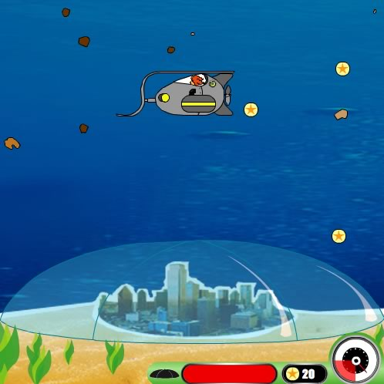
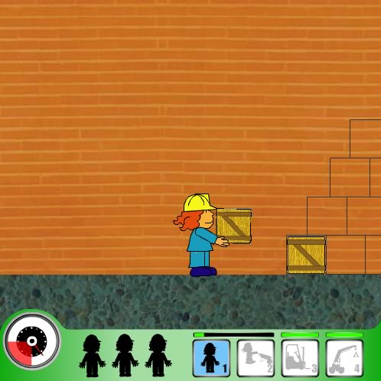
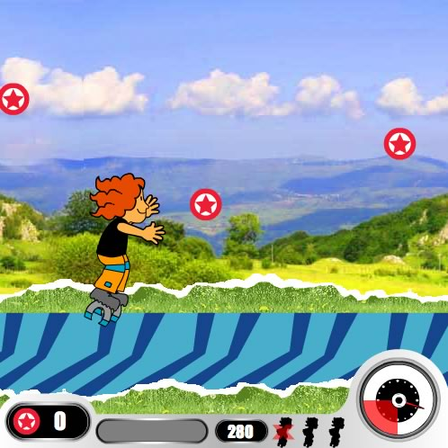
Algunos juegos

Slide 17
Las teorías relacionadas en esta pagina son la de abuse, sociocultural, y la conductista, ya que en esta pagina interactúas con la sociedad de otros contexto incluso países por medio del internet al igual que el alumno al usar esta pg. debe tener conocimientos previos para con el contenido hacer un nuevo conocimiento(el aprendizaje significativo) y al hacer bien lo de la pg. Este recibe mas premios o mas juegos que lo motivan a explorar mas y mas en la pg., web

Slide 18
Conclusión
En conclusión la magina es muy lúdica e interactiva y que lo usuarios tendrá de donde divertirse e interactuaran al quedarse explorar mas y mas los conocimientos de su vida diaria, por lo tanto esta pagina tiene un propósito bien definido que ayudaran a niños como a maestros a que sea mas interactivo las clases etc.

